Slide 1
Gruppo
MECCANICA
Piano Km3Net Italia
Andrea Miraglia
KM3 Collaboration meeting 07/12/2012

Slide 2

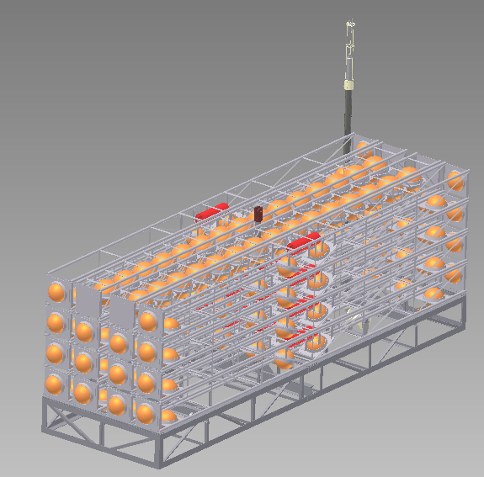
Configurazione torre Km3Net Italia
N° piani boa = 2;
N° piani strumentati = 14;
Zavorra = 1;
Distanza base-piano = 100 m;
Spaziatura verticale piani = tbd;
Distanza piano-boa = 10 m;
Distanza boa-boa = 1-5 m;

Slide 3
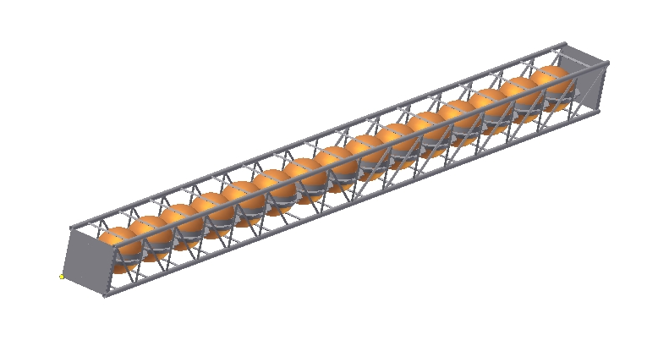
Configurazione piano boa Km3Net Italia
Lunghezza = 8m;
Materiale: Al 5083;
N° sfere per piano = 15 da 17in;
Spinta netta per piano ≈ 3000 N.
La struttura meccanica è composta da tubi ed elementi con sezione a L.

Slide 4
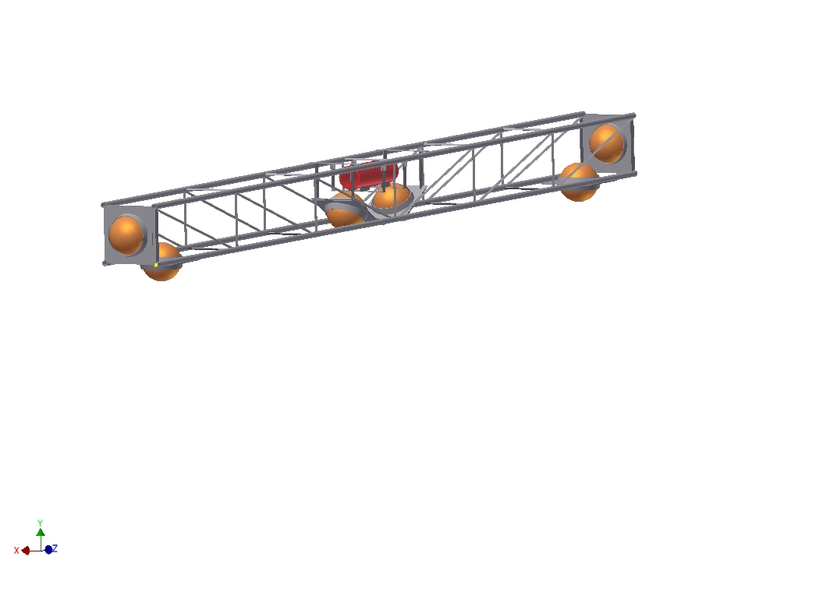
Configurazione del piano Km3Net Italia
Lunghezza = 8m;
Materiale: Al 5083;
Massa stimata struttura ≈ 65 kg;
Spinta netta piano ≈ 230 N;
N° OM = 6;
N° moduli di piano = 1;
N° idrofoni = 2;

Slide 5
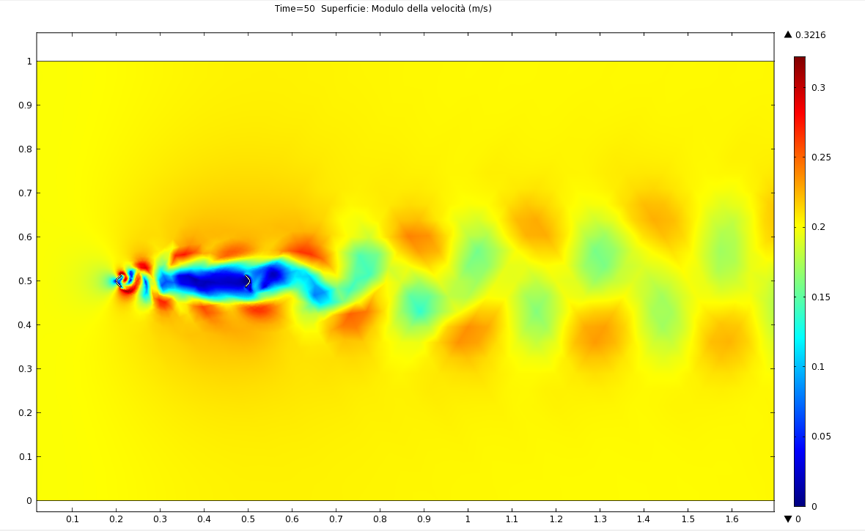
Configurazione del piano Km3Net Italia
La struttura meccanica è composta da tubi ed elementi di collegamento con sezione a L
Esempio di simulazione CFD per la valutazione del drag della struttura.

Slide 6
Supporto sfera Km3Net Italia
Nuova struttura per garantire un posizionamento ottimale.

Slide 7
FINE

